Slide 1
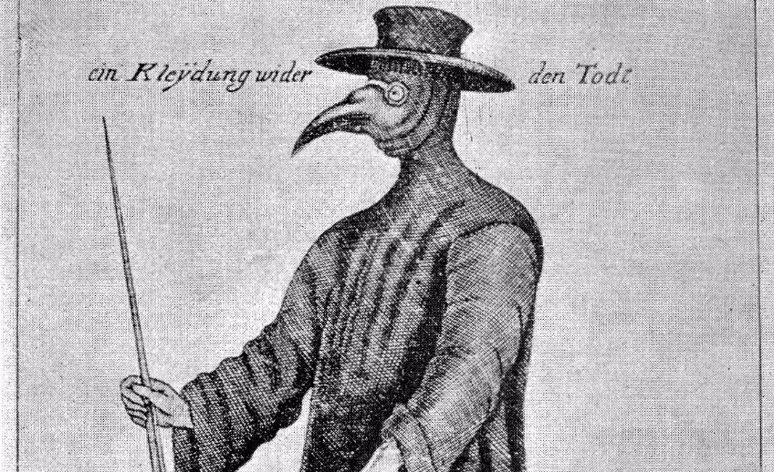
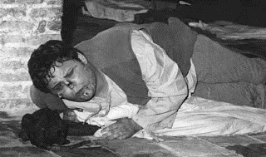
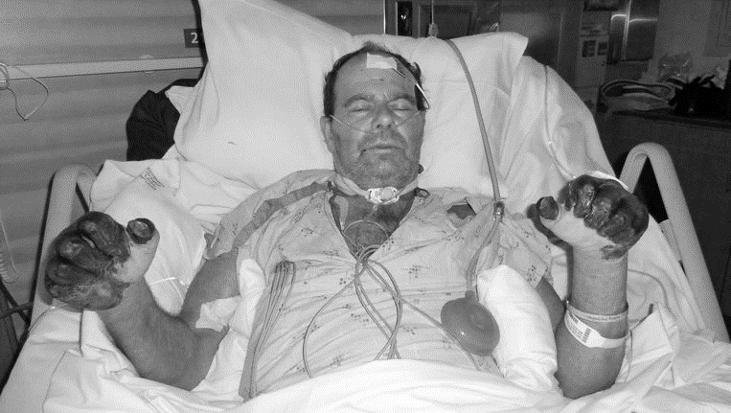
De pest

Slide 2

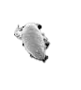
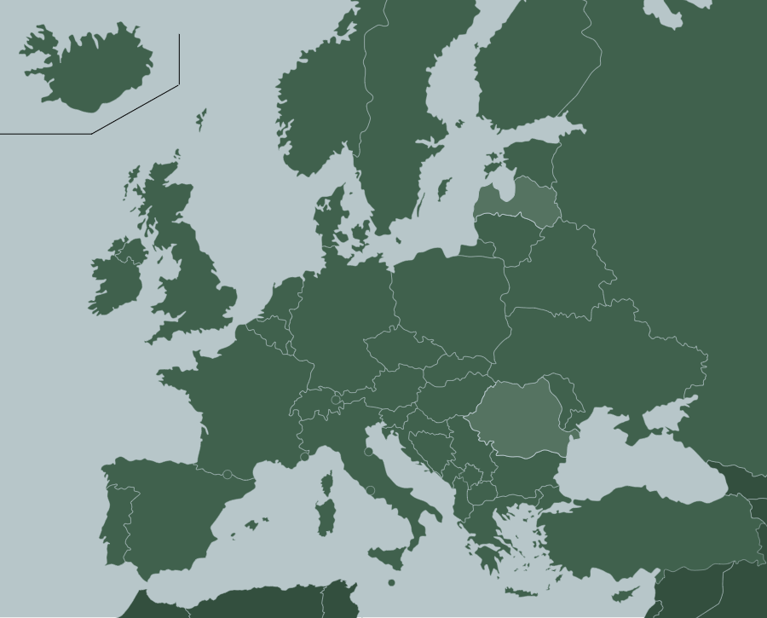
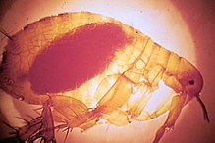
Wat is de pest?

Slide 3

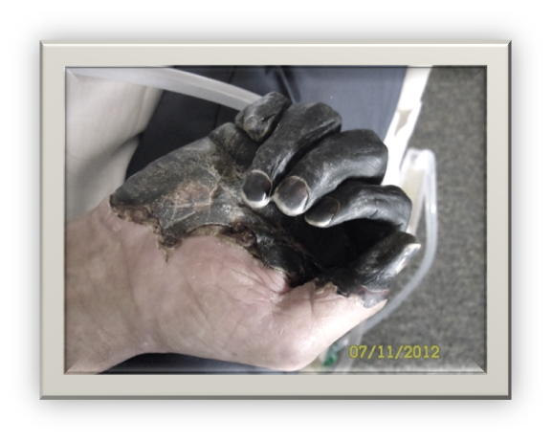
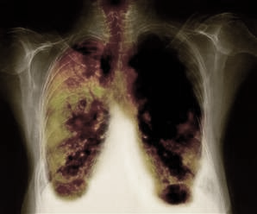
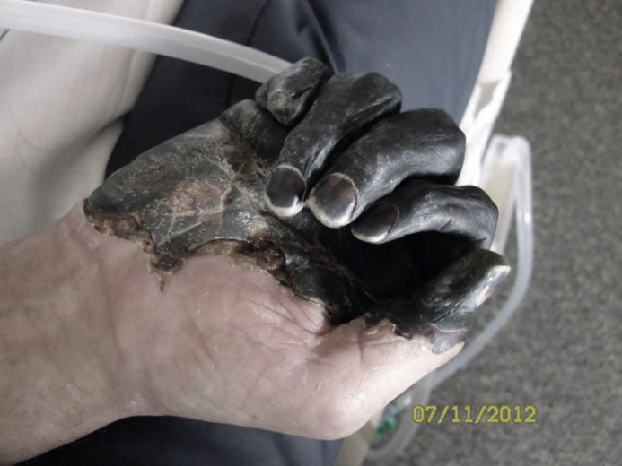


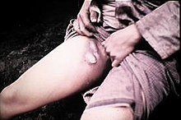
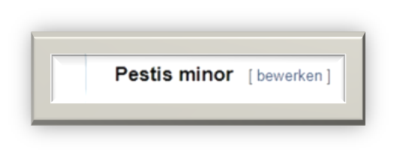
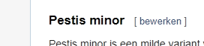

Verschillende soorten

Slide 4
Verschillende soorten
-Primaire Longpest
Inademen van vocht met Yarsinia Pestis Bacterie
-Secundaire Longpest
-Kan gebeuren bij builenpestpatiënt
- Wanneer pestbacillen in de longen terecht komen
-Builenpest
-Krijg je door een vlooienbeet
-koorts, het gevoel om vermoeid te voelen,
spier-en buikpijn en pijn aan de lymfeklieren
-Kent hoge moraliteit.

Slide 5
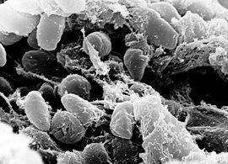
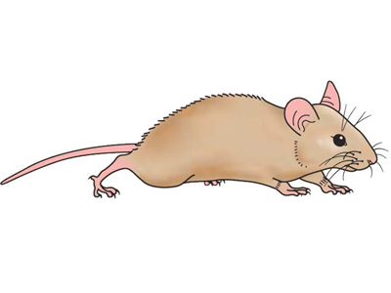
Hoe kan je de pest krijgen?

Slide 6
Wat zijn de symptomen van de pest

Slide 7
Wat zijn de symptomen van de pest
Verschillende soorten
-Longpest
Moeilijke ademhaling, hoesten, koorts en hoofpijn
-Bloed ophoesten is mogelijk
-Lippen en/of nagels kunnen blauw worden
-Builenpest
-Wel ik heb de rest wel eerder benoemd...
-Verward raken, geagiteerd raken en je kan ook
Een delerium krijgen.

Slide 8

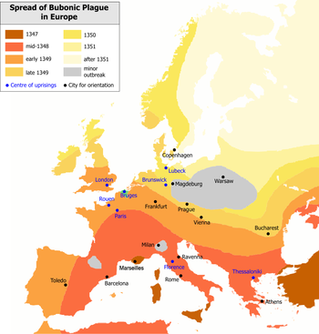

Wanneer de kwam de pest het meest
voor

Slide 9
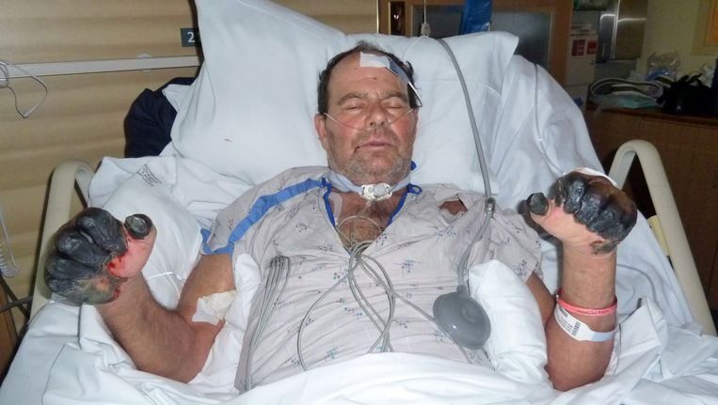
Is de Pest Besmettelijk/Dodelijk/
Te genezen?

Slide 10
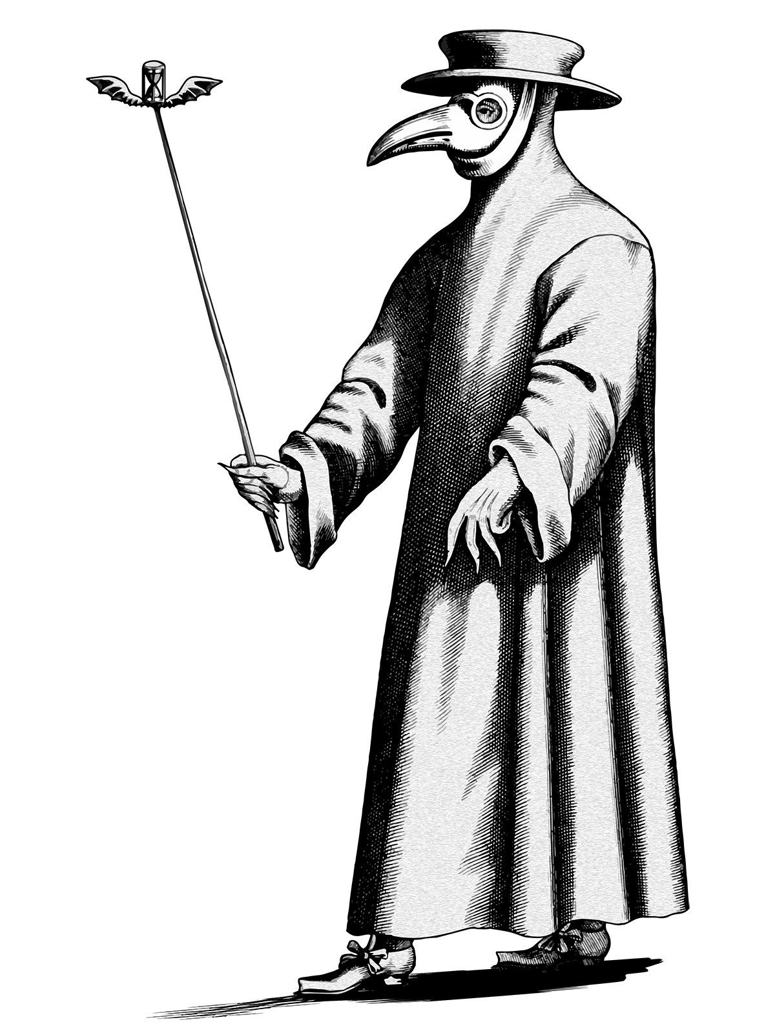
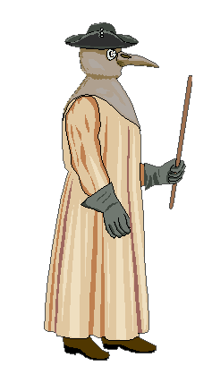
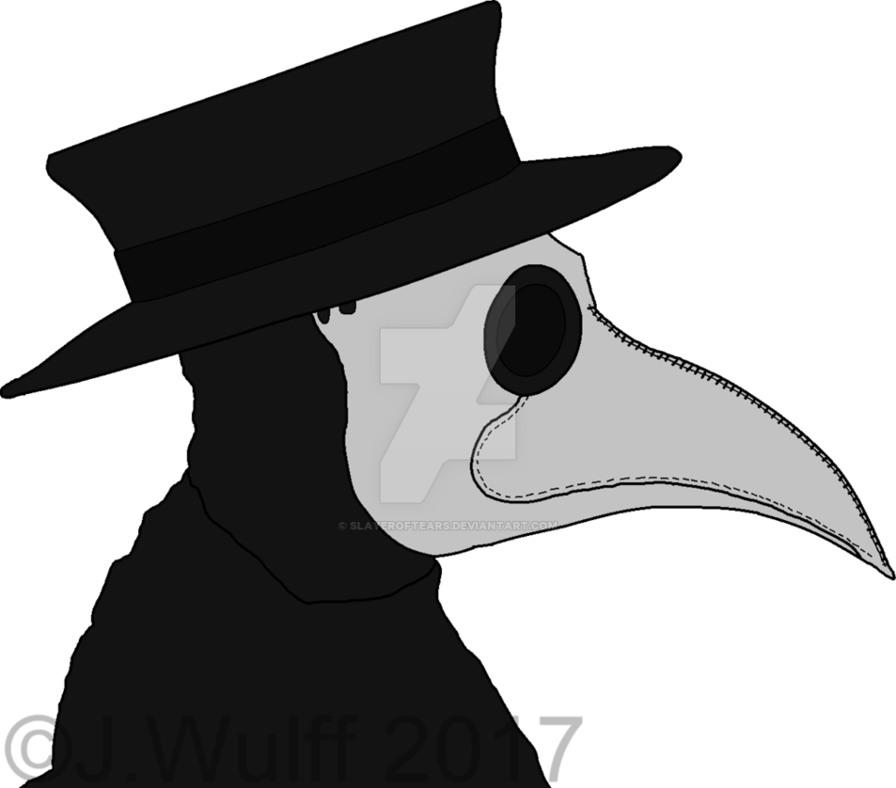
Wat is een pestmasker/Pestdoktor
-Azijn
-Ambergrijs
-Kamfer

Slide 11
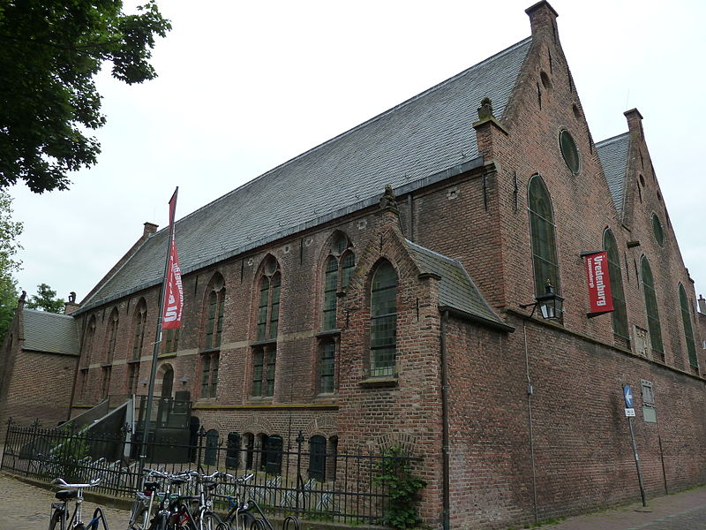
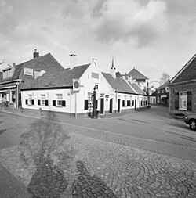
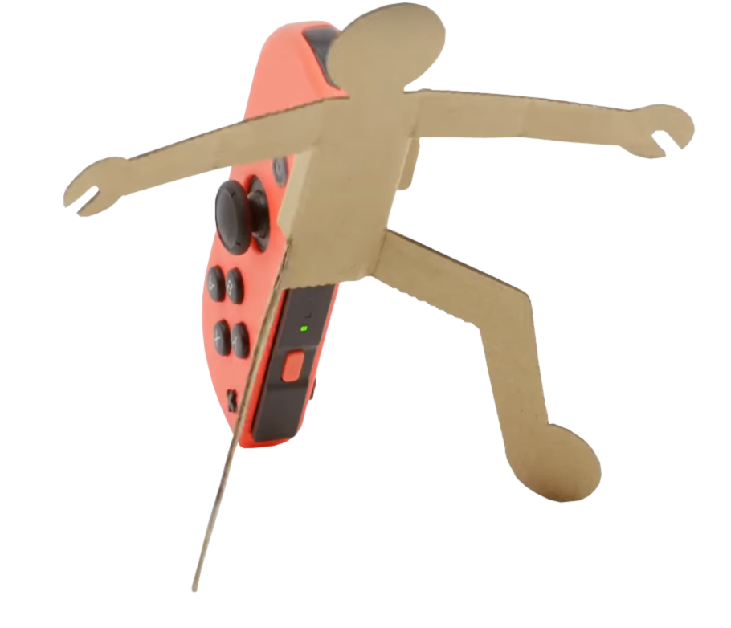
Hoe werden mensen die de pest
hadden behandeld?
Pesthuizen
Achter buitenmuren
Gasthuizen
Achter buitenmuren

Slide 12
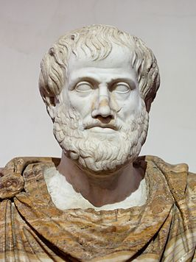
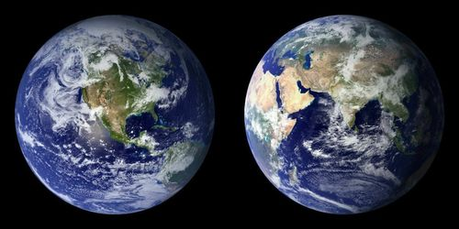
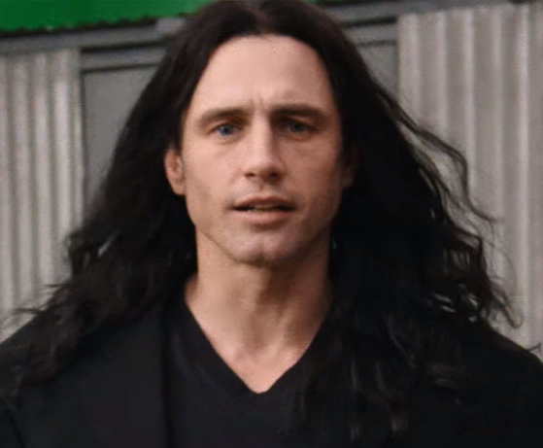

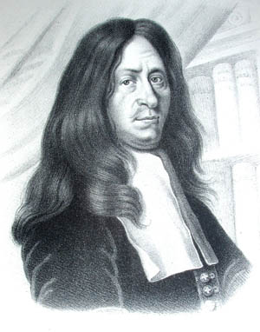

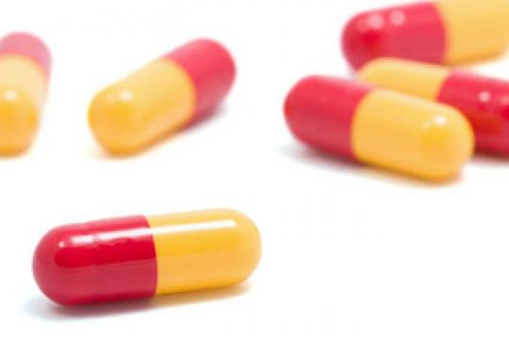
Welke Behandelingen/medicijnen
Werden er gebruikt
14de Eeuw

Slide 13
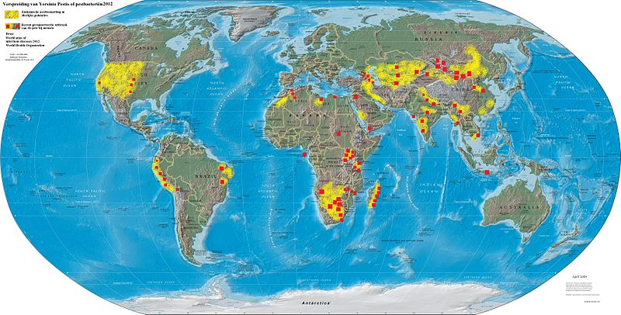
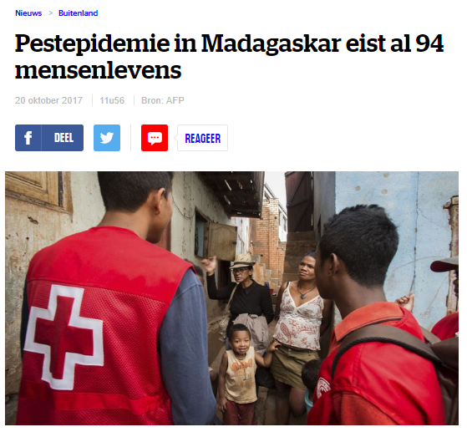
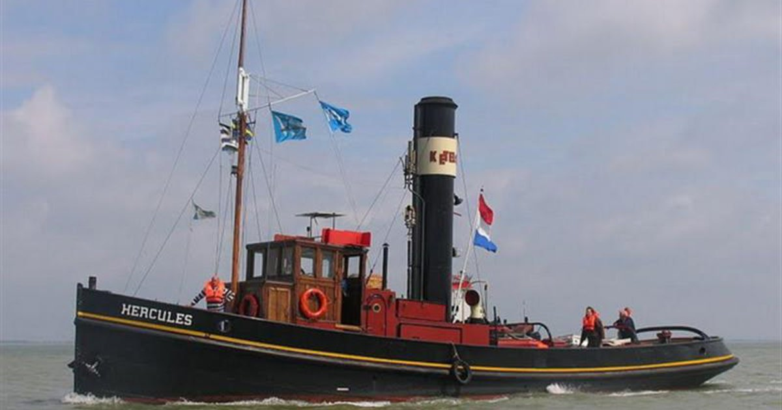
Kan je nog steeds de pest krijgen?

Slide 14
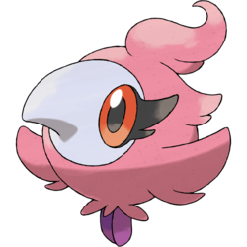
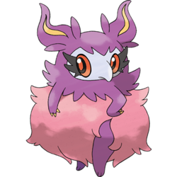


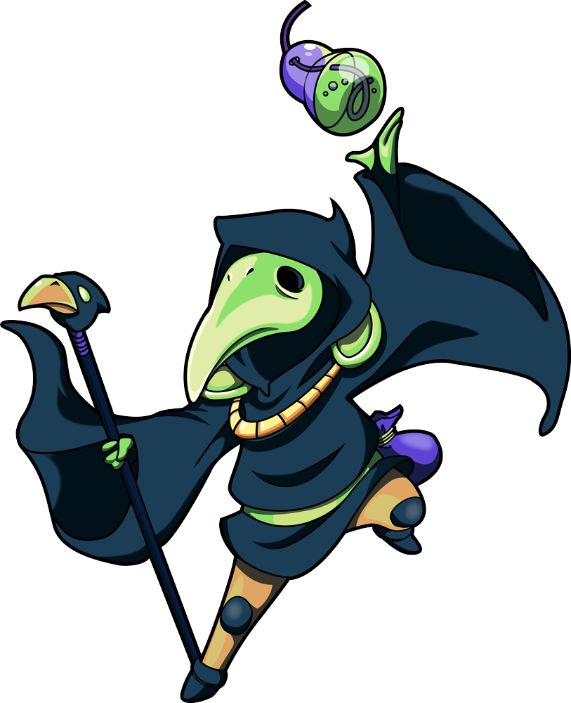

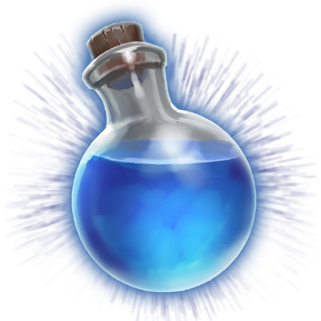
Dingen waarvan ik aan het denken
was toen ik het onderwerp zag.

Slide 15
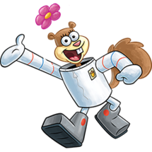

Conclusie

Slide 16
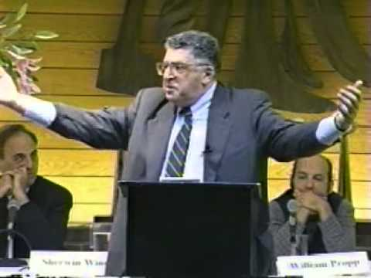
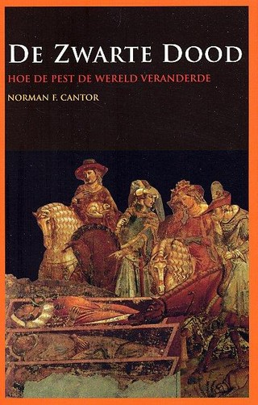
Websites:
https://nl.wikipedia.org/wiki/Pest_(ziekte)
http://kwikkel.be/Addenda/Jonkvrouw/Jonkvrouw/Groep_2_pest.html
https://www.hln.be/nieuws/buitenland/waarom-sterven-er-nog-steeds-amerikanen-aan-de-pest~aba01eee/
https://mens-en-gezondheid.infonu.nl/ziekten/14285-yersinia-pestis.html
https://erwinkompanje.wordpress.com/pest-artsen/
https://www.nieuwsblad.be/cnt/dmf20170727_02989728
https://bulbapedia.bulbagarden.net/wiki/Aromatisse_(Pok%C3%A9mon)
http://shovelknight.wikia.com/wiki/Plague_Knight
https://isgeschiedenis.nl/nieuws/middeleeuwse-oorzaken-en-behandelingen-van-de-pest
http://middeleeuwen.areinders.nl/html/6__de_pest.html
https://www.demorgen.be/buitenland/waarom-sterven-er-nog-steeds-amerikanen-aan-de-pest-bba01eee/
https://geneeskundeinvroegeretijden.webnode.nl/geneeskunde-in-vroegere-tijden/geneeskunde-in-de-middeleeuwen
boek:
De Zwarte Dood: Hoe de pest de wereld veranderde
van Norman F. Cantor

Slide 17
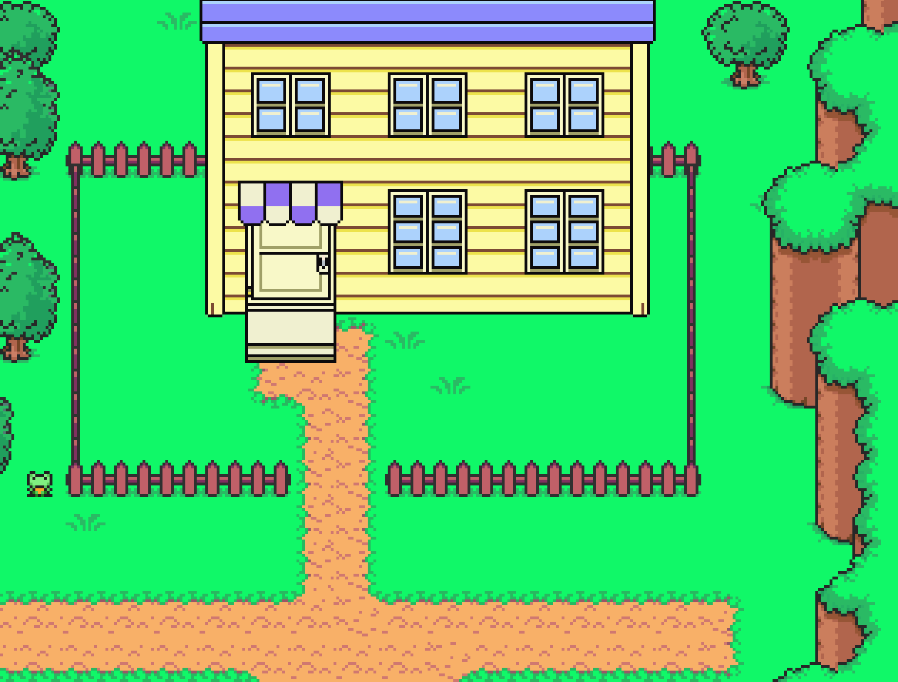
De Pest ‘Dokter’
Klik of druk om te beginnen

Slide 18

Volgende

Slide 19
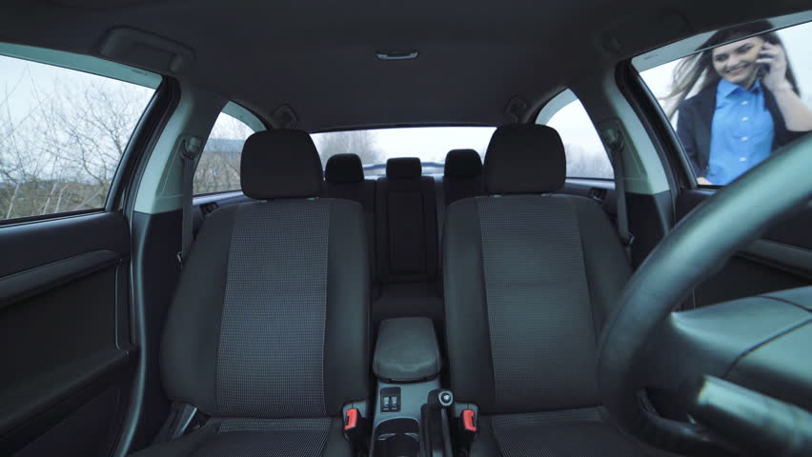


Volgende
Linker Man: Is dit de plaats?

Slide 20
Volgende
Rechter Man : Nee, Ik parkeer hier gewoon om koekjes te verkopen…

Slide 21
Volgende
Rechter Man: NATUURLIJK IS DIT DE PLAATS!!!

Slide 22
Volgende
Rechter Man: HEEFT U SOMS NIET GEHOORT WAT DE BAAS ZEI?

Slide 23
Volgende
Linker Man: Sorry hoor, ik ben gewoon boos over wat de baas net heeft gedaan.

Slide 24
Volgende
Rechter Man: Kom op, het is niet zo erg-

Slide 25
Volgende
Linker Man: Hij heeft een ontzichtbare armband op uw arm geplaats die explodeert wanneer hij denkt dat u een fout gaat maken.

Slide 26
Volgende
Rechter Man: Wel, dat is-
Wel u heeft gelijk.

Slide 27
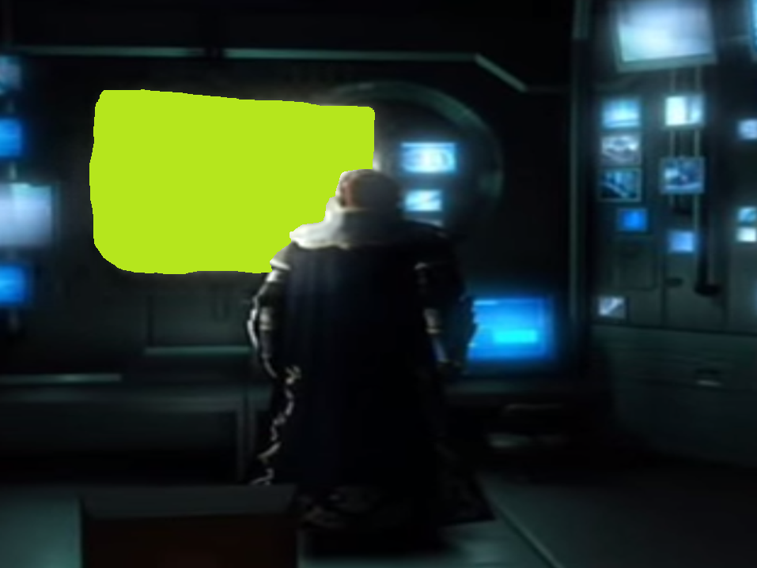
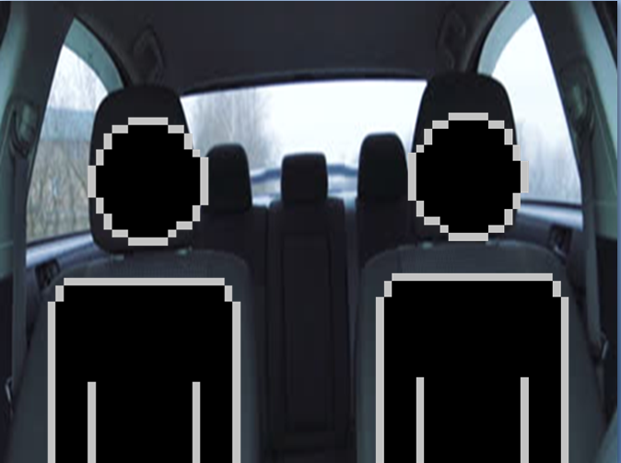
Volgende
Rechter Man: De baas is best wel kwaadaardig.

Slide 28

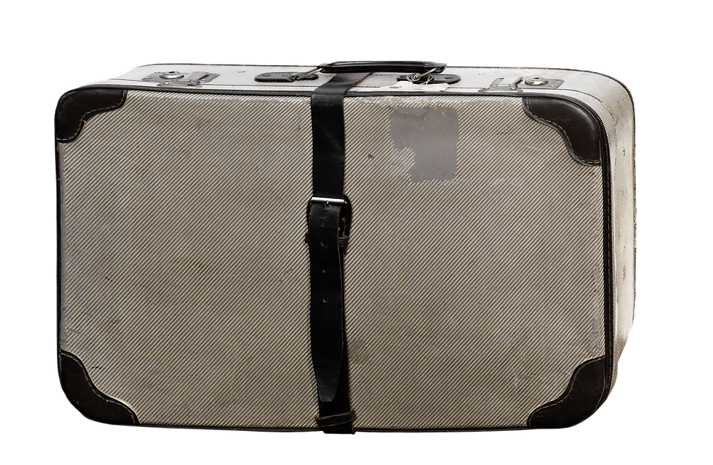
Volgende
Linker Man: Wel, laten we onze pakken dragen. Welke van de 2 die we meenomen was weer het juiste?

Slide 29
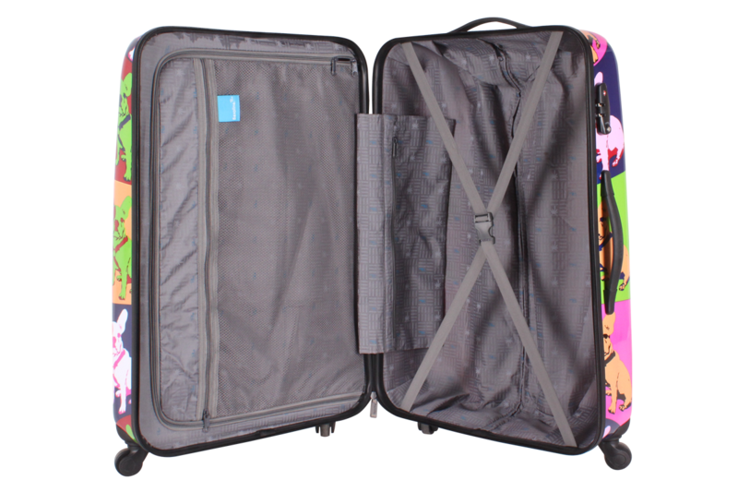
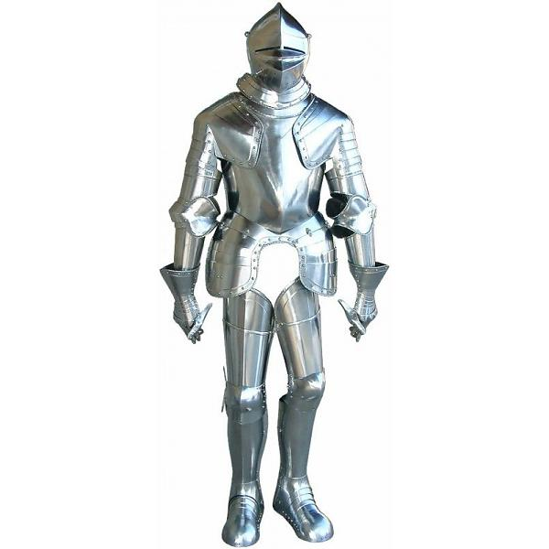
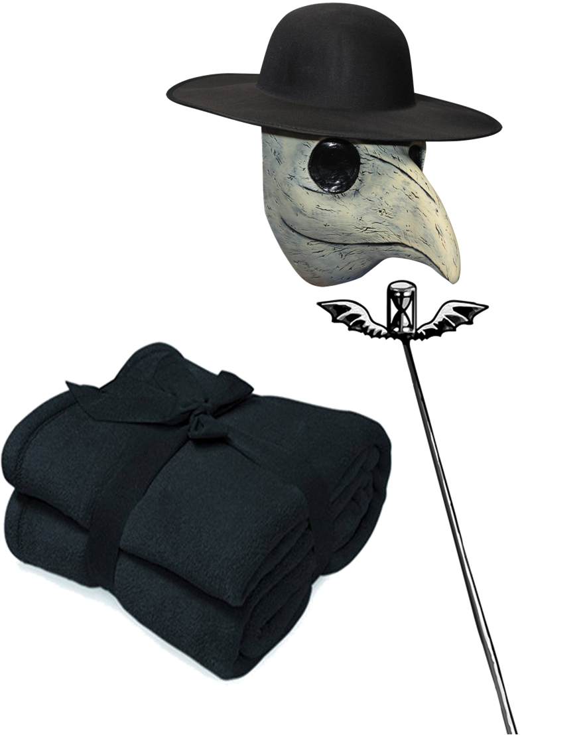


Wat moeten ze aandoen?

Slide 30
Rechter Man: Oké Ik neem deze!

Slide 31
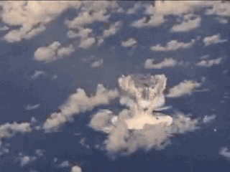
Volgende

Slide 32

Druk hier om nog een keer te proberen

Slide 33
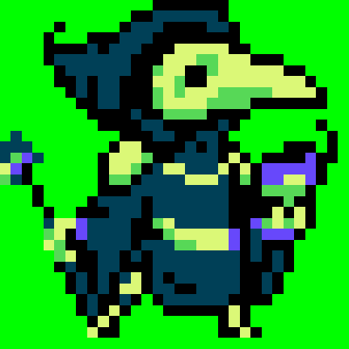
Volgende

Slide 34
Volgende
Rechter PD: Oké, we zijn aangekleed!

Slide 35
Volgende
Linker PD: Ik check de tuin. U check de persoon, Jan.

Slide 36
Volgende
Jan: Oké!

Slide 37
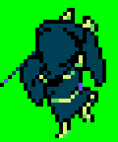
Volgende

Slide 38




Volgende
Man: Hallo!

Slide 39

Volgende

Slide 40
Volgende
Jan: WACHT!!!

Slide 41
Volgende
Jan: Geen zorgen. Ik ben een pestdoktor. Mijn naam is Jan!

Slide 42
Volgende
Jan: Het werd me vermeld dat hier een pestlijder is.

Slide 43
Volgende
Jan: Mag ik hem zien?

Slide 44
Volgende
Man: Wel, Hij voelde wel heel vreemd in de laatste 2 dagen. Maar we weten niet zeker of die de pest heeft. Dus kom maar binnen.

Slide 45
Volgende

Slide 46
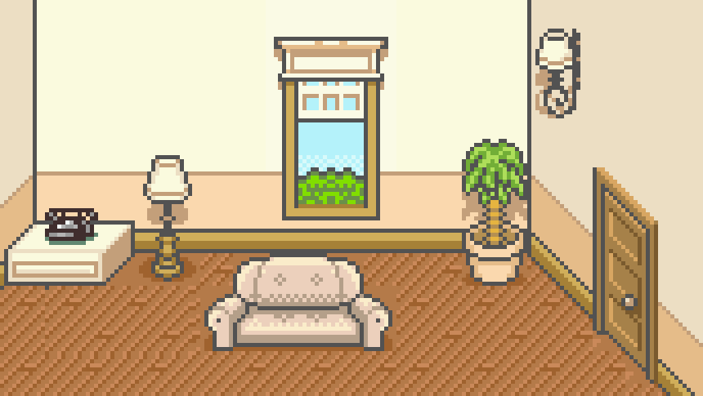


Volgende
Man: DIRK!!! DE PESTDOKTOR IS ER!!!

Slide 47
Volgende
Dirk: Ok…ik kom…

Slide 48
Volgende
………

Slide 49
Volgende
Man: Dus… wie liet u dit doen…

Slide 50

De Wet
De Overheid
De Pestmeester
Wie laat een pestdoktor dit doen?

Slide 51
Volgende
Jan: Oh! Ik werd gestuurt door de-

Slide 53
Druk hier om nog een keer te proberen

Slide 54
Volgende
Jan: Oh! Ik werd gestuurt door de-

Slide 56
Druk hier om nog een keer te proberen

Slide 57
Volgende
Jan: Oh! Ik werd gestuurt door de overheid!

Slide 58
Volgende
Man: Oh ok

Slide 59
Volgende
………

Slide 60
Naar boven gaan
Wachten
Wat moeten we nu doen?

Slide 61
Volgende
………

Slide 62
Naar boven gaan
Wachten
Wat moeten we nu doen?

Slide 63
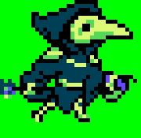
Volgende
Jan: Ik ga wel naar boven.

Slide 64


Volgende

Slide 65
Volgende

Slide 66


Volgende

Slide 67
Volgende
Man: Ik laat u even alleen, doktor.

Slide 68
Volgende
Jan: Wat moet ik nu doen?

Slide 69

Wat moeten we nu doen?
Volgende
Raak aan
Raak aan met uw stok
Raak aan met uw bek
Geef medicijn

Slide 70
Volgende
Jan: Ok dan…

Slide 71

Volgende

Slide 72
Volgende

Slide 73
GAME OVER
Druk hier om nog een keer te proberen

Slide 74
Volgende
Jan: Ok dan…

Slide 75
Volgende

Slide 76
Volgende

Slide 77
GAME OVER
Druk hier om nog een keer te proberen

Slide 78
Volgende
Jan: Maar ik heb de medicijnen niet bij.

Slide 79
Volgende
Jan: Ok dan…

Slide 80


Slide 81

Volgende
Dirk: I K B E N W A K K E R !

Slide 82

Volgende
Dirk: Ummm…o hallooo meneer…ummm…

Slide 83
Volgende
Jan: Doktor Jan. Ik ben de doktor die uw huisgenoot had gebelt.

Slide 84
Volgende
Dirk: cool

Slide 85
Volgende
Jan: Dus ik heb gehoort van hem dat u waarschijnlijk de pest heeft.

Slide 86
Volgende
Dirk: Wel ik voelde de laatste dagen niet zo goed. Dus dat kan wel mogelijk zijn.

Slide 87
Volgende
Jan: Wel zeg eens hoe u voelde de laatste dagen.

Slide 88
Volgende
Dirk: Wel ik voel vermoeid, mijn buik doet pijn, mijn arm doet pijn-

Slide 89
Volgende
Man: We hadden ook een thermometer gebruikt om te zien of hij de griep had.

Slide 90
Volgende
Man: Op de thermometer stont er al meer dan 37°

Slide 91
Volgende
Jan: Ummm…dank u, persoon die net zei dat die me alleen ging laten.

Slide 92
Volgende
Jan: Ik denk dat ik weet wat u heeft.

Slide 93
Volgende
Dirk: Wat is het dokter?

Slide 94
Wat heeft hij?
Volgende
Primaire Longpest
Secundaire Longpest
Builenpest
Kunt u even herhalen?

Slide 95
Volgende
Dirk: Wel u heeft-

Slide 96
Volgende

Slide 97
GAME OVER
Druk hier om nog een keer te proberen

Slide 98
Volgende
Dirk: Wel u heeft-

Slide 99
Volgende

Slide 100
GAME OVER
Druk hier om nog een keer te proberen

Slide 101
Volgende
Jan: Wel u heeft- wacht! Kunt u dat nog even herhalen?

Slide 102
Volgende
Dirk: Ja.

Slide 104
Volgende
Jan: Wel … u heeft builenpest.

Slide 105
Volgende
Dirk: Builen-wat?.

Slide 106
Volgende
Jan: Builenpest. Die pest kent hoge mortaliteit.

Slide 107
Volgende
Jan: Als we hier niks aan doen binnen 2 of 4 dagen, dan bent u dood.

Slide 108
Volgende
Dirk: D-d-dood!

Slide 109
Volgende
Man: D O O D ! ! ? ! ☹

Slide 110
Volgende
Jan: Mag ik uw benen zien?

Slide 111
Volgende
Dirk: Ummm…Ok, zoals u wenst…

Slide 112
Volgende
Jan: Net zoals ik had gedacht.

Slide 113
Volgende
Jan: Sorry om het u te zeggen, maar u heeft zeker builenpest. U moet direct naar het ziekenhuis.

Slide 114

Volgende
Jan: Gelukkig, is hier een ziekenhuis in de buurt. Mijn partner en ik zullen u daar brengen.

Slide 115

Volgende

Slide 116
Volgende

Slide 117







Volgende
Jan: ‘t Is jammer dat die kind de pest heeft gekregen.

Slide 118
Volgende
Andere PD: Ja, hij leek me wel zo aardig.

Slide 119
Volgende

Slide 120
Volgende
Man: Voordat ze hem meenomen, vroeg hij aan mij of er een kans was dat hij ooit genezen word.

Slide 121
Volgende
Man: Is er een kans?

Slide 122
Ja
Nee
Kan Dirk genezen worden?

Slide 123
Volgende
Jan: Nee, u zult hem nooit meer zien.

Slide 124
Volgende
Jan: HAHAHAHAHAHAHAHAHAHAHAHAHAHAHAHAHAHAHAHAHAHAHAHAHAHAHAHAHAHAHAHAHAHAHAHAHAHAHAHAHAHAHAHAHAHAHAHAHAHAHAHAHAHAHAHA!!!

Slide 125


Volgende

Slide 126

Volgende

Slide 127

Volgende

Slide 128

Volgende

Slide 129

Volgende

Slide 130

Volgende

Slide 131


















Volgende

Slide 132

Volgende

Slide 133

Volgende

Slide 134

Volgende

Slide 135

Volgende
De ontwikkeling van

Slide 136

Volgende

Slide 137

Volgende

Slide 138



Volgende

Slide 139
Druk hier om nog een keer te proberen

Slide 140
Volgende
Jan: Ja, er is een kans.

Slide 141
Volgende
Jan: Maar er is ook een kans dat hij misschien een deel van zijn lichaam kan verliezen.

Slide 142
Volgende
Man: Huh…

Slide 143
Volgende
Man: Weet u ook wat mensen gebruiken om hem te genezen?

Slide 144
Antibiotica
Ontsmetting
Serumtherapie
Wat gebruiken mensen om pestlijders te genezen?

Slide 145
Volgende
Jan: Oh! Ze maken gebreuk van ontsmetting!

Slide 146
Volgende

Slide 147
GAME OVER
Druk hier om nog een keer te proberen

Slide 148
Volgende
Jan: Oh! Ze maken gebreuk van serumtherapie!

Slide 149
Volgende

Slide 150
GAME OVER
Druk hier om nog een keer te proberen

Slide 151
Volgende
Jan: Oh! Ze maken gebruik van antibiotica.

Slide 152
Volgende
Man: Ik hoop wel dat ze dat wel goed gebruiken.

Slide 153
Volgende
………

Slide 154
Volgende
Man: Dus…ummm…kunt u één persoon opnoemen die de pest heeft overleeft.

Slide 155
Noem een pestlijder die de pest overwonnen heeft.
I.O. Watyu Dit
Thomas Bartholin
Norman J. Cantor
Paul Gaylord

Slide 156
Jan: Ja, hij heet I.O. Watyu Dit.

Slide 158
GAME OVER
Druk hier om nog een keer te proberen

Slide 159
Jan: Ja, Thomas Bartholin.

Slide 161
GAME OVER
Druk hier om nog een keer te proberen

Slide 162
Volgende
Jan: Norman J. Cantor

Slide 163
Volgende
Man: Bedoelt u niet Norman F. Cantor?

Slide 164
Jan: Mi-

Slide 166
Volgende
Jan: Ja, Paul Gaylord.

Slide 167
Volgende
Man: Huh…

Slide 168
Volgende
Andere PD: Kunnen jullie stoppen met praten! Ik denk dat ik de boosdoener heb gevonden.

Slide 169


Wat is dat?
Eekhoornvlo
Rattenvlo
Valluikvlo
Michelle Obama

Slide 170
Volgende
Jan: O nee! Het is de eekhoo-

Slide 171
Volgende
Man: Ummm…pestdokter…?

Slide 172
GAME OVER
Druk hier om nog een keer te proberen

Slide 173
Volgende
Jan: O nee! Het is de vallui-

Slide 174
Volgende
Man: Ummm…pestdokter…?

Slide 175
GAME OVER
Druk hier om nog een keer te proberen

Slide 176
Volgende
Jan: O nee!

Slide 177


Volgende

Slide 178
Volgende
De baas: Ik laat u dat niet eens zeggen.

Slide 179
Druk hier om nog een keer te proberen

Slide 180
Volgende
Jan: O nee! Het is de rattenvlo!

Slide 181
Volgende
Andere PD: Niet zo maar een rattenvlo!

Slide 182
Volgende
Andere PD: Het is een gigantische rattenvlo!

Slide 183
Volgende
Andere PD: WAT MOETEN WE DOEN?

Slide 184

Volgende
Jan: Wel, ik weet wat IK moet doen!

Slide 185




Slide 186




Volgende
Gigantische Rattenvlo
99
Een gigantische rattenvlo verscheen.

Slide 187


Volgende
Gigantische Rattenvlo
99
Metapod
-1
Go! Metapod!

Slide 188

Gigantische Rattenvlo
99
Metapod
-1
Verharding
Bindschot

Slide 189
Volgende
Gigantische Rattenvlo
99
Metapod
-1
De gigantische rattenvlo gebruikt beet

Slide 190
Volgende
Gigantische Rattenvlo
99
Metapod
-1
Metapod vermeed de aanval.

Slide 191
Volgende
Gigantische Rattenvlo
99
Metapod
-1
Metapod gebruikt verharding.

Slide 192
Volgende
Gigantische Rattenvlo
99
Metapod
-1
Metapod’s verdeging wordt beter.

Slide 194
Volgende
Gigantische Rattenvlo
99
Metapod
-1
Metapod gebruikt bindschot.

Slide 195
Volgende
Gigantische Rattenvlo
99
Metapod
-1
De gigantische rattenvlo wordt minder snel.

Slide 196

Volgende
Gigantische Rattenvlo
99
Metapod
-1
De gigantische rattenvlo gebruikt beet

Slide 197

Volgende
Gigantische Rattenvlo
99
Metapod
-1
Metapod kreeg de pest.

Slide 198
Volgende
Gigantische Rattenvlo
99
Metapod
-1
Metapod werd geisoleerd.

Slide 199
Volgende
Gigantische Rattenvlo
99
Metapod
-1
Kies een andere Pokémon.

Slide 200
Steamed Hams
Magikarp
Aromatisse
Laboman
Ridders & Vikingen

Slide 201


Volgende
Gigantische Rattenvlo
99
Steamed Hams
18
Go! Steamed Hams!

Slide 202
Volgende
Gigantische Rattenvlo
99
Steamed Hams
18
New Job
Aurora Borealis

Slide 203

Gigantische Rattenvlo
99
Steamed Hams
18
Steamed Hams gebruikt Aurora Borealis

Slide 204

Volgende
Gigantische Rattenvlo
99
Steamed Hams
18
Steamed Hams gebruikt Aurora Borealis

Slide 205
Volgende
Gigantische Rattenvlo
99
Steamed Hams
18
De gigantische rattenvlo word afgeleid door de Aurora Borealis.

Slide 206
Volgende
Gigantische Rattenvlo
99
Steamed Hams
18
De Aurora werd beeindigd.

Slide 208

Volgende
Gigantische Rattenvlo
99
Steamed Hams
18
Steamed Hams gebruikt new job.

Slide 209






Slide 210


Slide 211


Slide 212


Slide 213

Superintendent, Ik was gewoon uhhh….

Slide 214
IN DEZE TIJD VAN HET JAAR

Slide 215
IN DEZE TIJD VAN HET DAG

Slide 216
EN IN DIT DEEL VAN HET LAND

Slide 217
Volledig gelokaliseerd in iemands tuin

Slide 218

Ja!

Slide 219

Mag ik het zien?

Slide 220
Ja.

Slide 221




Slide 222
De gigantische rattenvlo is dood.

Slide 223
Volgende
Gigantische Rattenvlo
99
Steamed Hams
18
Steamed Hams krijgt 0 exp.

Slide 225

Volgende
Gigantische Rattenvlo
99
Magikarp
-8
Go! Magikarp!

Slide 226
Gigantische Rattenvlo
99
Magikarp
-8
Spetter

Slide 227
Volgende
Gigantische Rattenvlo
99
Magikarp
-8
Magikarp gebruikt spetter.

Slide 228
Volgende
Gigantische Rattenvlo
99
Magikarp
-8
Iets gebeurt.

Slide 229
Volgende
Gigantische Rattenvlo
99
Magikarp
-8
De gigantische rattenvlo viel flauw.

Slide 230
Volgende
Gigantische Rattenvlo
99
Magikarp
-8
Magikarp krijg 0 exp.

Slide 232


Volgende
Gigantische Rattenvlo
99
Ridders en Vikingen
0
Go! Ridders & Vikingen!

Slide 233
Volgende
Gigantische Rattenvlo
99
Ridders en Vikingen
0
De ridder & vikingen vielen automatisch flauw want ze waren minder interressant dan de pest.

Slide 234
Steamed Hams
Magikarp
Aromatisse
Laboman
Ridders & Vikingen

Slide 236

Volgende
Gigantische Rattenvlo
99
Aromatisse
50
Go! Aromatisse!

Slide 237
Gigantische Rattenvlo
99
Aromatisse
50
Geneespuls
Flitskanon
Double Team
Magische Gloed

Slide 238
Volgende
Gigantische Rattenvlo
99
Aromatisse
50
Aromatisse gebruikt geneespuls.

Slide 239
Volgende
Gigantische Rattenvlo
99
Aromatisse
50
Maar de Gigantische Rattenvlo moet niet genezen worden

Slide 240
Volgende
Gigantische Rattenvlo
99
Aromatisse
50
De Gigantische Rattenvlo gebruikt beet.

Slide 241
Volgende
Gigantische Rattenvlo
99
Aromatisse
50
Aromatisse kreeg de pest.

Slide 242
Volgende
Gigantische Rattenvlo
99
Aromatisse
50
Aromatisse werd geisoleerd.

Slide 244
Volgende
Gigantische Rattenvlo
99
Aromatisse
50
Aromatisse gebruikt double team.

Slide 245
Volgende
Gigantische Rattenvlo
99
Aromatisse
50
Aromatisse kan aanvallen beter ontwijken.

Slide 246
Volgende
Gigantische Rattenvlo
99
Aromatisse
50
De gigantische rattenvlo gebruikt beet.

Slide 247
Volgende
Gigantische Rattenvlo
99
Aromatisse
50
Aromatisse vermeed de aanval.

Slide 249
Volgende
Gigantische Rattenvlo
99
Aromatisse
50
Aromatisse gebruikt flitskanon.

Slide 250
Volgende
Gigantische Rattenvlo
99
Aromatisse
50
De Gigantische Rattenvlo viel flauw.

Slide 251
Volgende
Gigantische Rattenvlo
99
Aromatisse
50
Aromatisse krijgt 0 exp.

Slide 253
Volgende
Gigantische Rattenvlo
99
Aromatisse
50
Aromatisse gebruikt magische gloed.

Slide 254
Volgende
Gigantische Rattenvlo
99
Aromatisse
50
De Gigantische Rattenvlo viel flauw.

Slide 255
Volgende
Gigantische Rattenvlo
99
Aromatisse
50
Aromatisse krijgt 0 exp.

Slide 257

Volgende
Gigantische Rattenvlo
99
Laboman
50
Go! Laboman!

Slide 258
Gigantische Rattenvlo
99
Laboman
50
Vibreer
Robotpak
Piano

Slide 259
Volgende
Gigantische Rattenvlo
99
Laboman
50
Laboman gebruikt vibreer.

Slide 260
Volgende
Gigantische Rattenvlo
99
Laboman
50
De gigantische rattenvlo gebruikt beet.

Slide 261
Volgende
Gigantische Rattenvlo
99
Laboman
50
Laboman vermeed de aanval.

Slide 263
Volgende
Gigantische Rattenvlo
99
Laboman
50
Laboman gaat naar boven.

Slide 264
Volgende
Gigantische Rattenvlo
99
Laboman
50
De gigantische rattenvlo gebruikt beet.

Slide 265
Volgende
Gigantische Rattenvlo
99
Laboman
50
Laboman vermeed de aanval.

Slide 266

Volgende
Gigantische Rattenvlo
99
Laboman
50
Laboman’s piano komt naar beneden.

Slide 267
Volgende
Gigantische Rattenvlo
99
Laboman
50
De gigantische rattenvlo viel flauw.

Slide 268
Volgende
Gigantische Rattenvlo
99
Laboman
50
Laboman krijgt 0 exp.

Slide 270


Volgende
Gigantische Rattenvlo
99
Laboman
50
Laboman doet zijn robotpak aan.

Slide 271

Volgende

Slide 272


Volgende
Gigantische Rattenvlo
99
Laborobot
99
Laboman doet zijn robotpak aan.

Slide 273
Gigantische Rattenvlo
99
Laborobot
99
Aanvallen

Slide 274
Volgende
Gigantische Rattenvlo
99
Laborobot
99
De Laborobot valt aan!

Slide 275
Volgende
Gigantische Rattenvlo
99
Laborobot
99
De gigantische rattenvlo viel flauw.

Slide 276
Volgende
Gigantische Rattenvlo
99
Laborobot
99
De Laborobot krijgt 0 exp.

Slide 278
Volgende

Slide 279
Volgende
Andere PD: HOERA! We hebben de rattenvlo verslagen.

Slide 280
Volgende
Jan: Bedoeld u niet: ‘Mijn Pokémon hebben de gigantische rattenvlo verslagen’?

Slide 281
Volgende
Man: Wel, ik moet jullie bedanken voor alles.

Slide 282
Volgende
Jan: Ja, het word eens tijd om weer te gaan!

Slide 283
Volgende
Die idioot heeft precies elke menuut vragen.
Man: Maar voordat jullie gaan, heb ik nog één vraag.

Slide 284
Volgende
Jan: Wat is het?

Slide 285
Volgende
Man: Moeten pestdokters niet voor de pestlijders zorgen.

Slide 286
………

Slide 287
Volgende

Slide 288
Einde

